Slide 1
Система управления складом
Мобильное приложение для Android
Подготовила: Брянцева К. Ю.
Преподаватель: Ушаков В. А.

Slide 2
Цель проекта
Создать мобильное приложение для удобного и безопасного управления складскими операциями в реальном времени.

Slide 3
Задачи
Реализовать CRUD-операции для товаров, поставок, отгрузок и списаний
Обеспечить работу с фильтрацией и поиском
Реализовать интуитивный интерфейс с жестами
Обеспечить надёжную архитектуру и защиту от ошибок
Синхронизировать данные с бэкендом (Spring Boot)

Slide 4
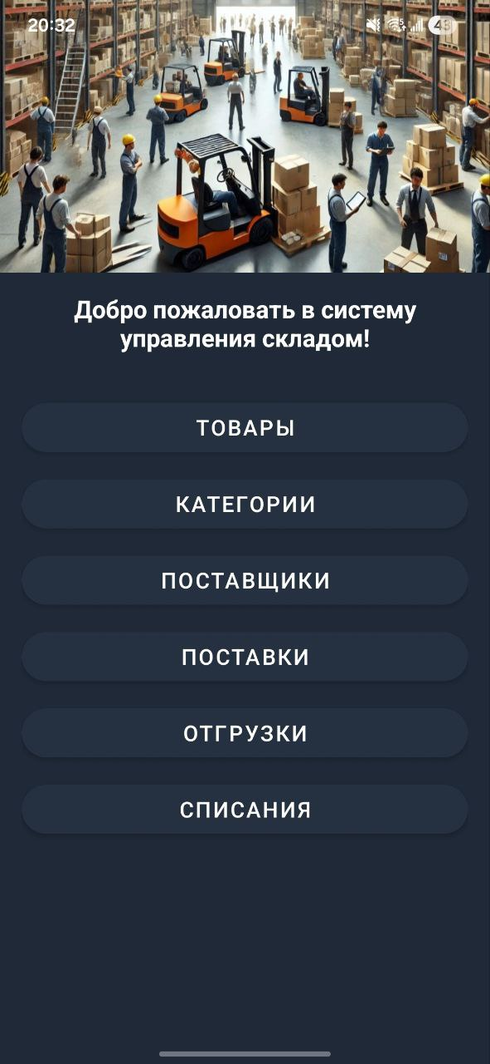
О приложении (функционал)
Управление товарами (редактирование, категории)
Управление поставщиками (редактирование)
Учёт поставок (добавление товара на склад)
Учёт отгрузок (списание товара со склада)
Учёт списаний (по причинам: брак, кража и др.)
Фильтрация по категориям, поставщикам, причинам и др.
Валидация (нельзя отгрузить больше, чем есть и др.)

Slide 5
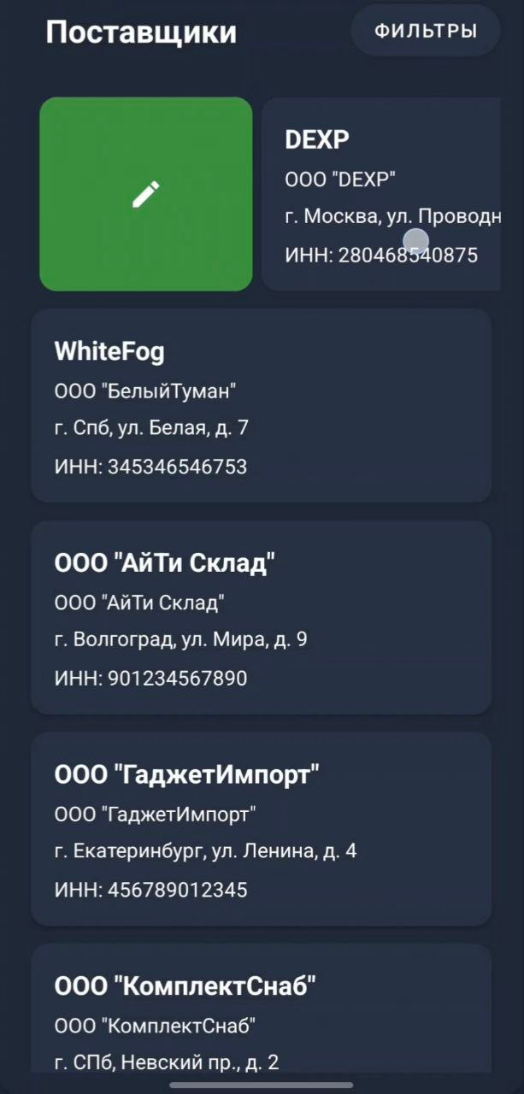
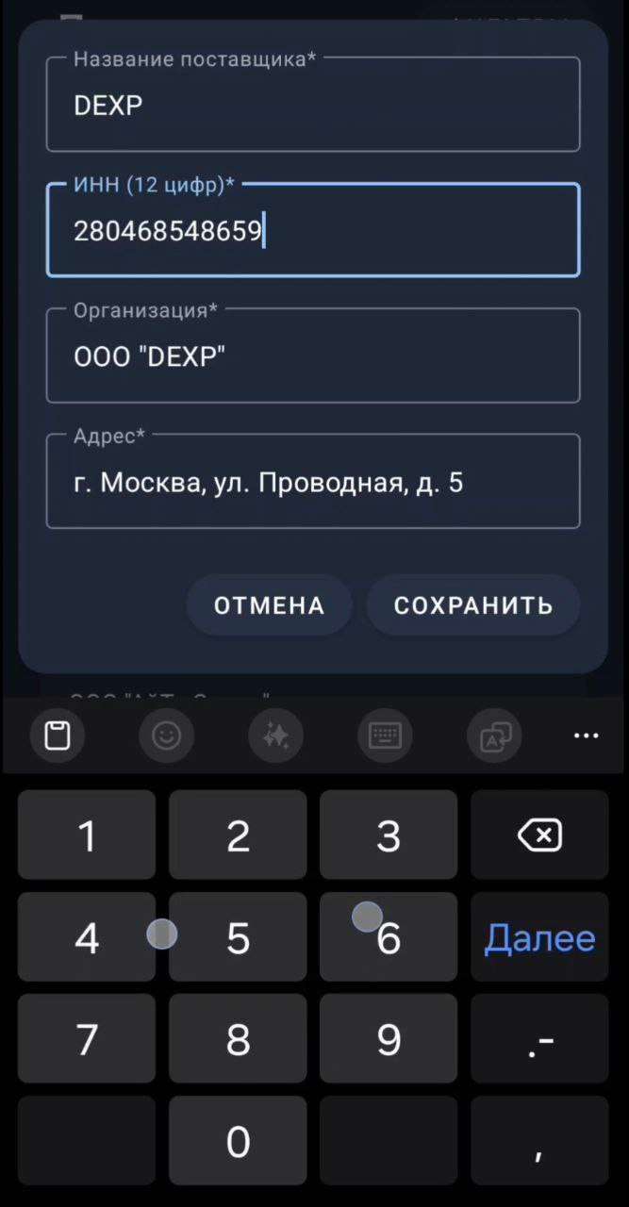
О приложении (UI/UX особенности)
Современный Material Design
Свайп для редактирования (товары, поставщики) и удаления (поставки, отгрузки, списания)
Кастомные диалоги в едином стиле
Поддержка светлой и тёмной тем

Slide 6
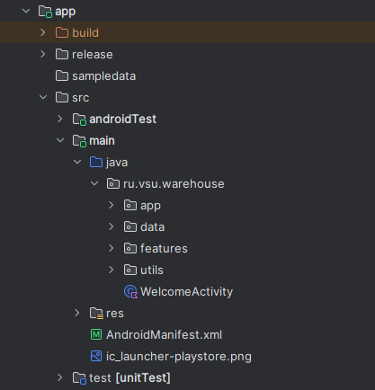
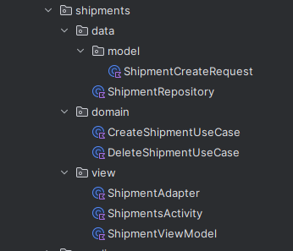
Архитектура приложения
Проект разделён на модули (data, domain, view), что соответствует принципу слоистой архитектуры.
Имеет ряд преимуществ:
Тестируемость
Разделение ответственности
Лёгкая замена сетевого слоя
Устойчивость к изменениям

Slide 7
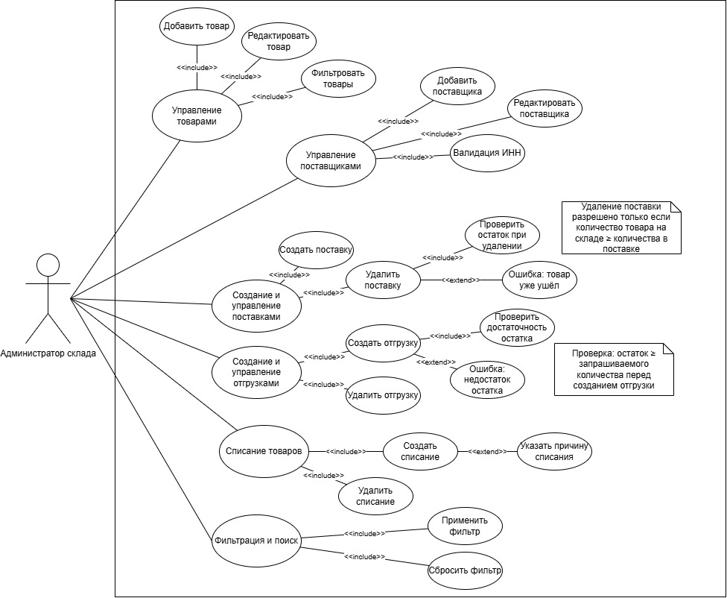
Use-case диаграмма

Slide 8
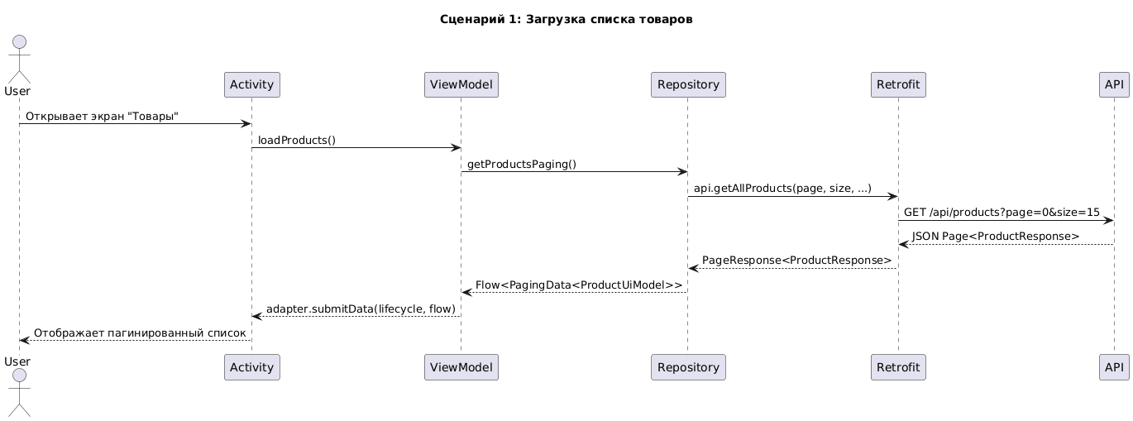
Диаграмма последовательности
— Загрузка списка
Activity → ViewModel → Repository → Retrofit → API → обратно

Slide 9
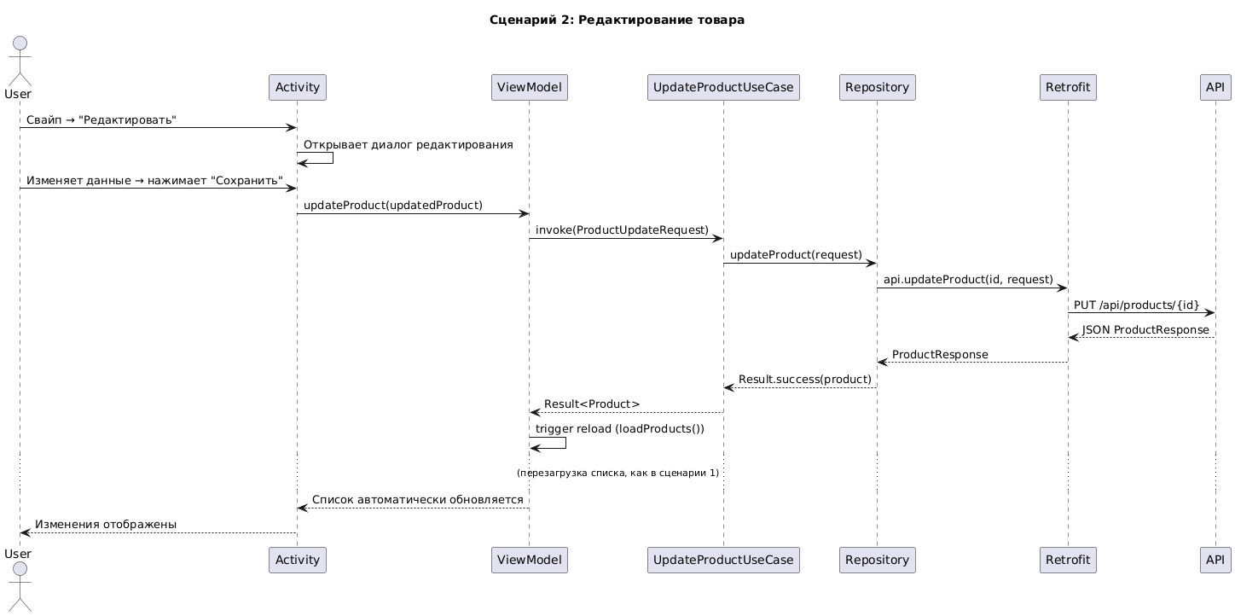
Диаграмма последовательности
— Редактирование товара
Используется UseCase для инкапсуляции логики
После успешного обновления — автоматическая перезагрузка списка

Slide 10
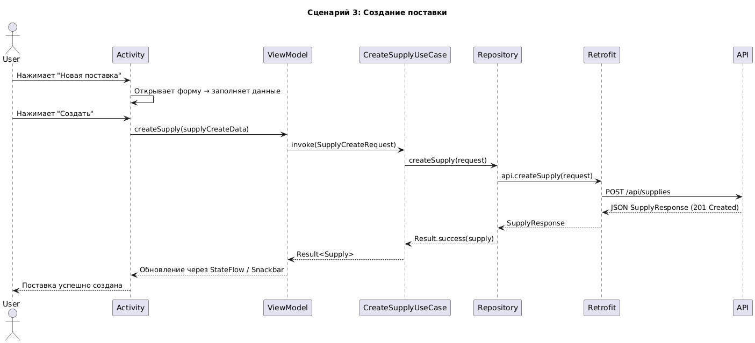
Диаграмма последовательности
— Создание поставки
Проверка остатков на бэкенде
Валидация INN поставщика (12 цифр)

Slide 11
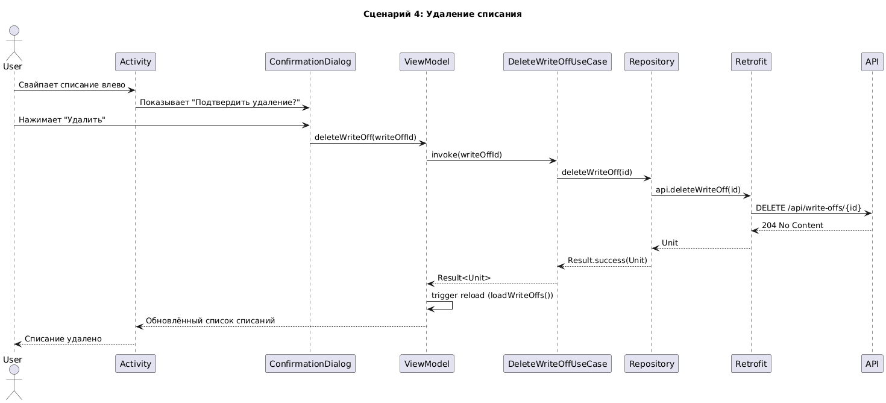
Диаграмма последовательности
— Удаление списания
Свайп → подтверждение → удаление
При удалении — товар возвращается на склад (обратная операция)

Slide 12
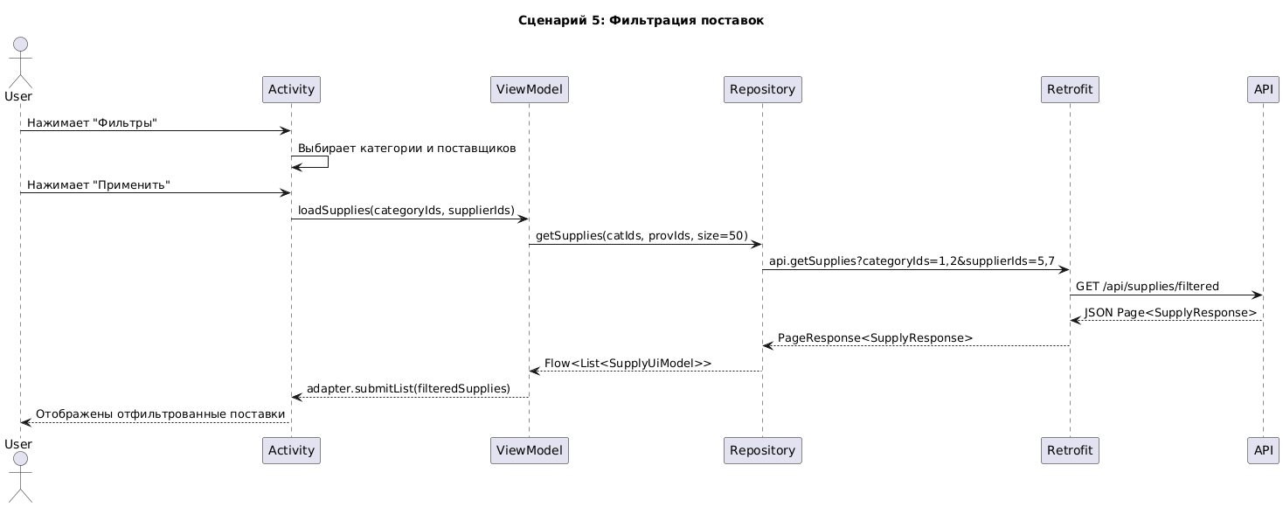
Диаграмма последовательности
— Фильтрация
Фильтрация по нескольким параметрам одновременно
Все фильтры применяются на стороне бэкенда

Slide 13
Тестирование и надёжность
Пользователь видит понятные сообщения об ошибках
Проверка обязательных полей
Ограничения количества по остатку
Нет прямого доступа к данным из UI
Все операции проходят через контролируемые слои

Slide 14
Заключение
Проект полностью реализует требования складского учёта
Интерфейс интуитивен
Готов к расширению

